Slide 1

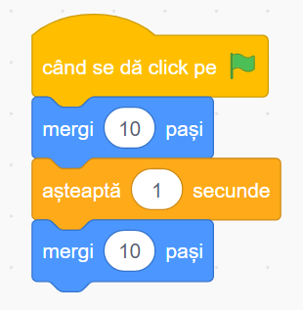

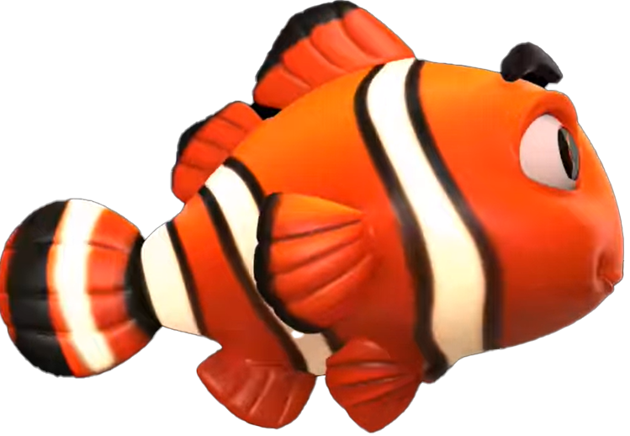
Scratch – Caiet de Activitati Nr 1 Level 1 A51: MISCARE
Bloc Miscare
Utilizati comanda in categoria Miscare – care contine toate miscarile figurilor (sprite). Muta Sprtie folosind “misca n pasi”
1. Start Program cu clik pe drapelul verde
2. Muta figura 50 pasi
3. Muta figura 50pasi dupa 1 secunda
2. Muta 50 pasi
3. Muta 50 pasi
1. Start
2. Muta 50 pasi
1. Start
3. Muta 50 pasi

Slide 2
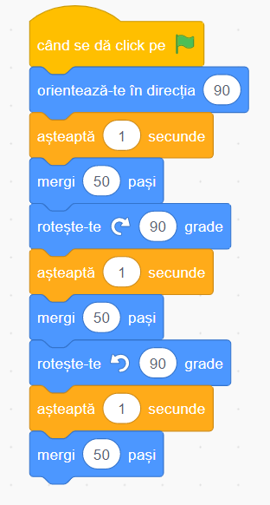
Scratch – Caiet de Activitati Nr 1 Level 1 A5: MISCARE ZIG ZAG
1. Start
Start
Orienteaza-te in directia 90
Mergi 50 pasi
2. Orienteaza-te in directia 90
Orienteaza-te in directia 90
3. Mergi 50 pasi
Mergi 50 pasi
4. Orienteaza-te in directia -90
Orienteaza-te in directia -90
4. Mergi 50 pasi
Mergi 50 pasi

Slide 3
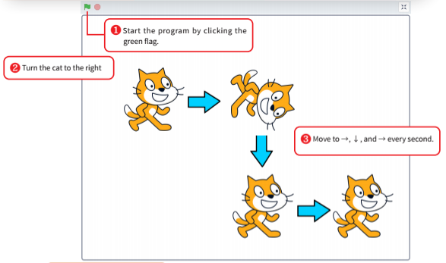
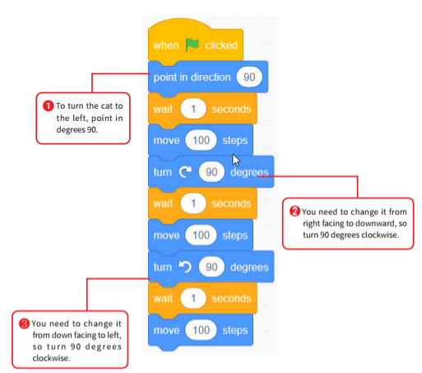
Scratch – Caiet de Activitati Nr 1 Level 1 A5: MISCARE ZIG ZAG

Slide 4
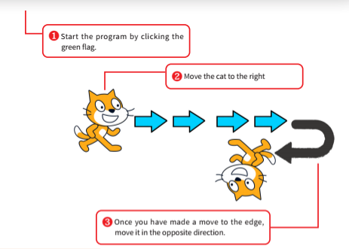
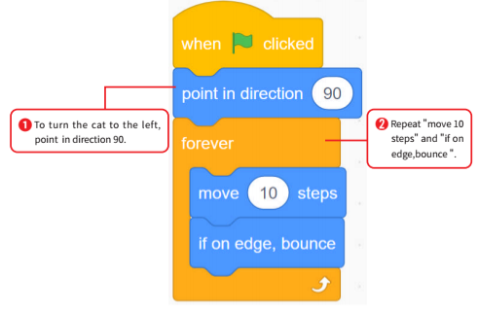
Scratch – Caiet de Activitati Nr 1 Level 1 A7: ANIMATIE STANGA DREAPTA

Slide 5
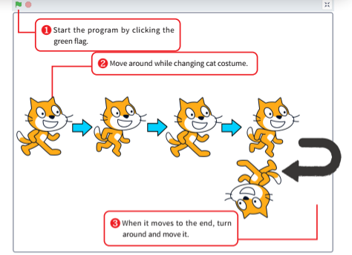
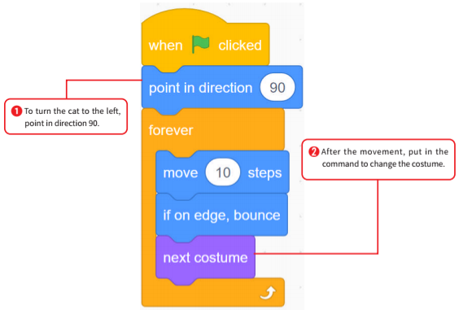
Scratch – Caiet de Activitati Nr 1 Level 1 A9: PLIMBARE

Slide 6
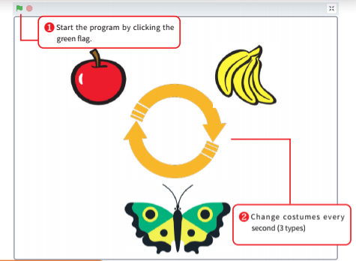
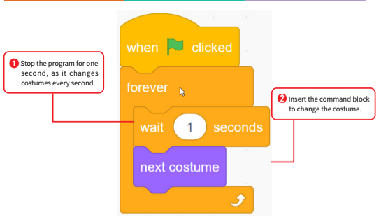
Scratch – Caiet de Activitati Nr 1 Level 1 A11: MAI MULTE COSTUME 2

Slide 7

Scratch – Caiet de Activitati Nr 1 Level 2

Slide 8
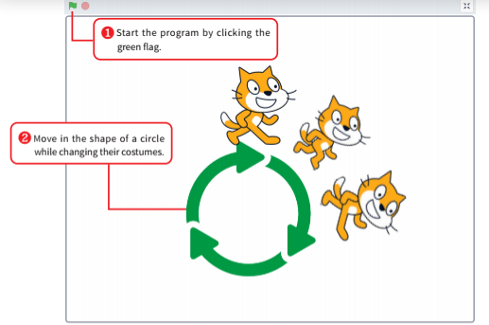
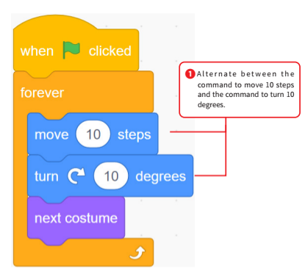
Scratch – Caiet de Activitati Nr 1 Level 2 A13: MISCARE IN CERC

Slide 9
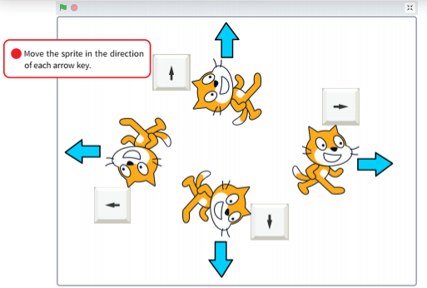
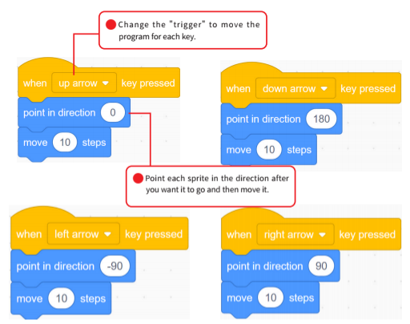
Scratch – Caiet de Activitati Nr 1 Level 2 A14: MISCARE CU SAGETI

Slide 10
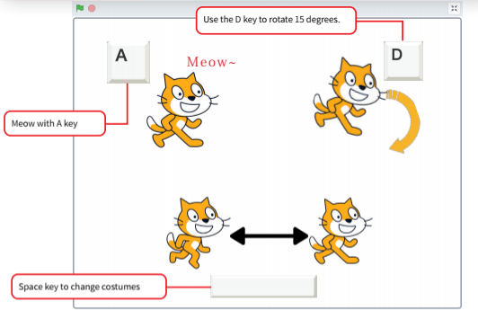
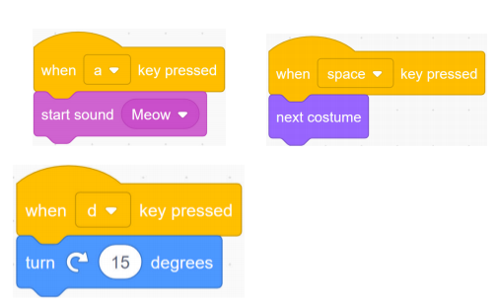
Scratch – Caiet de Activitati Nr 1 Level 2 A16:VARIATII INTRARI

Slide 11
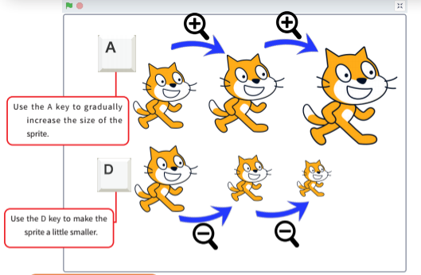
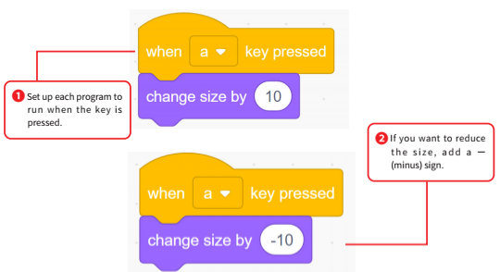
Scratch – Caiet de Activitati Nr 1 Level 2 A17: SCHIMBARE MARIME

Slide 12
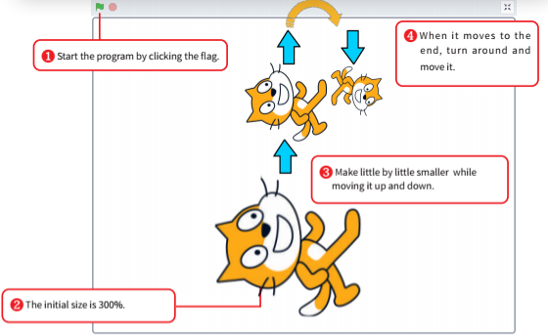
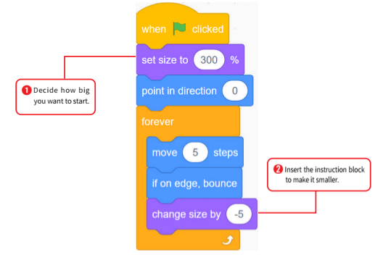
Scratch – Caiet de Activitati Nr 1 Level 2 A19: MAI MIC CU MISCARE IN CERC

Slide 13
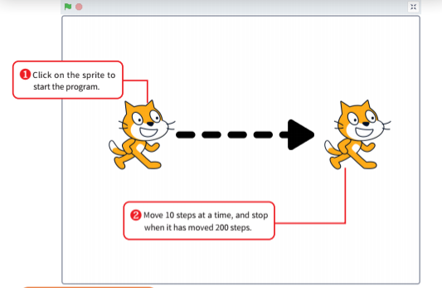
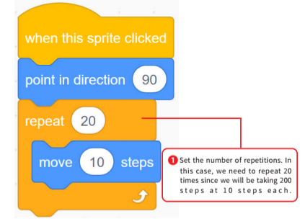
Scratch – Caiet de Activitati Nr 1 Level 3 A22: REPETITIE NUMAR FIX

Slide 14
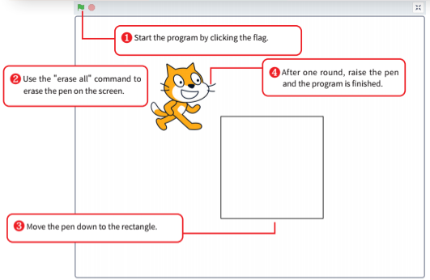
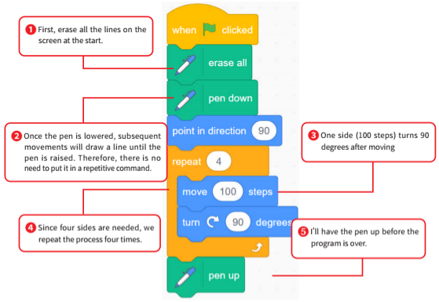
Scratch – Caiet de Activitati Nr 1 Level 3 A23: SA DESENAM UN DREPTUNGHI

Slide 15
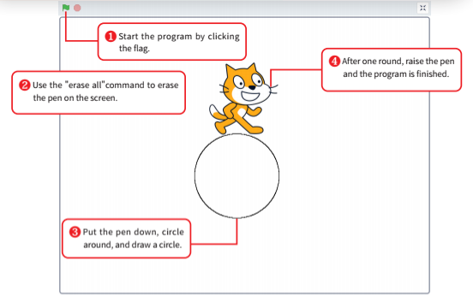
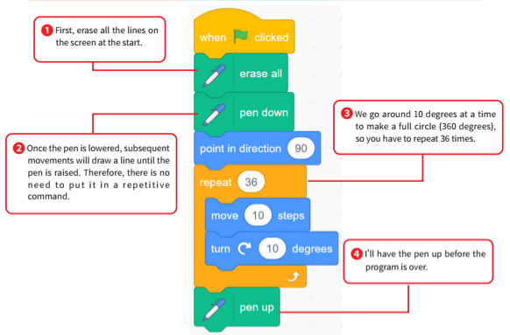
Scratch – Caiet de Activitati Nr 1 Level 3 A24:DESENEAZA UN CERC

Slide 16
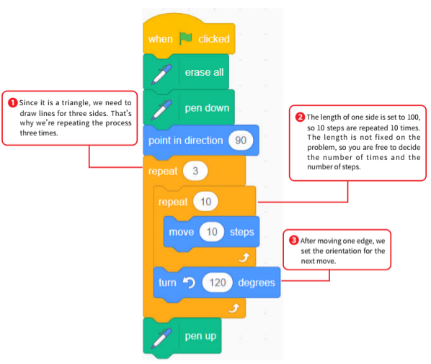
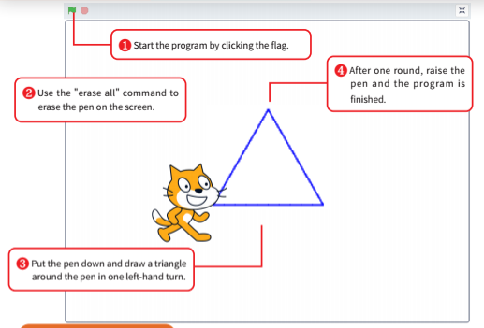
Scratch – Caiet de Activitati Nr 1 Level 3 A25:DESENEAZA UN TRIUNGHI

Slide 17
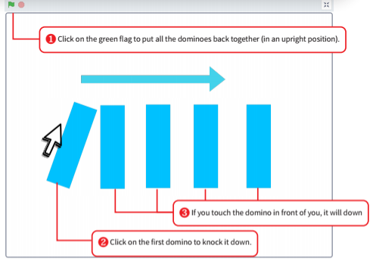
Scratch – Caiet de Activitati Nr 1 Level 3 A44: DOMINO

Slide 18
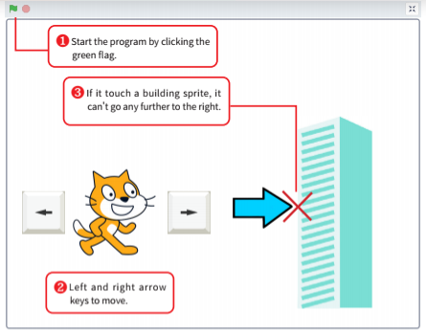
Scratch – Caiet de Activitati Nr 1 Level 3 A45: CIOCNIRE

Slide 19
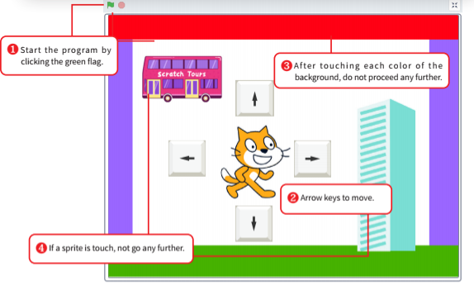
Scratch – Caiet de Activitati Nr 1 Level 3 A46: SA FACEM UN PROGRAM

Slide 20
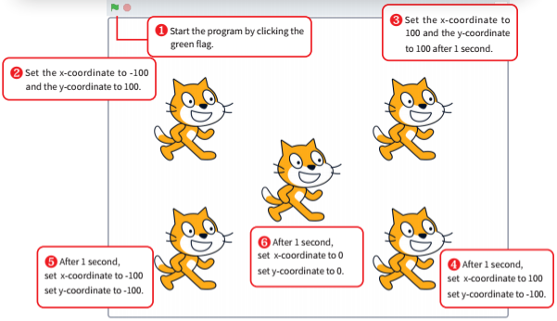
Scratch – Caiet de Activitati Nr 1 Level 3 A47: INTELEGE SISTEM COORDONATE

Slide 21
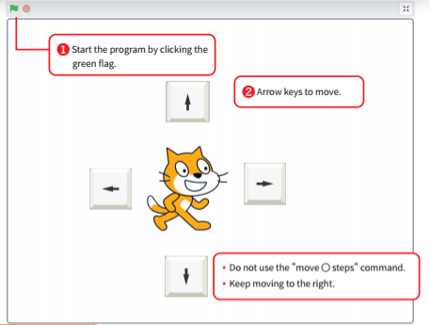
Scratch – Caiet de Activitati Nr 1 Level 3 A48: INTELEGE SISTEM COORDONATE 2

Slide 22
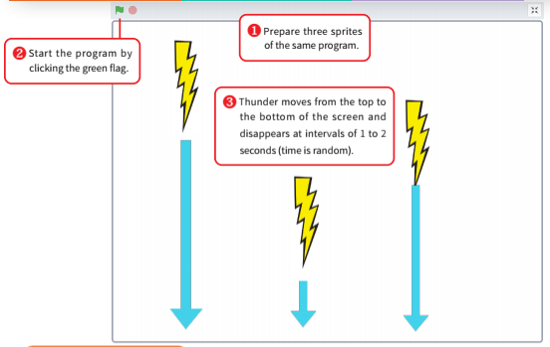
Scratch – Caiet de Activitati Nr 1 Level 3 A49: FULGERARE

